Slide 1


ỦY BAN NHÂN DÂN QUẬN LONG BIÊN
TRƯỜNG TIỂU HỌC ĐÔ THỊ VIỆT HƯNG
BÀI GIẢNG ĐIỆN TỬ
KHỐI 3
MÔN: TIẾNG VIỆT

Slide 2



Slide 3
























Slide 4

Đọc một trong những bài trên và nêu cảm nghĩ về nhân vật em thích.

Slide 5


Slide 6
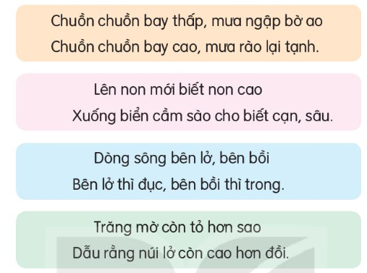
3. Đọc các câu ca dao, tục ngữ dưới đây và tìm từ ngữ:
a. Từ ngữ chỉ sự vật
b. Từ ngữ chỉ đặc điểm

Slide 7
Thảo luận nhóm đôi
Đọc kĩ câu ca dao, tìm từ ngữ theo yêu cầu, ghi ra phiếu học tập
Trao đổi kết quả tìm được theo cặp.

Slide 8



Chia sẻ trước lớp
Trình bày
Nhận xét

Slide 9
Câu | Từ ngữ chỉ sự vật | Từ ngữ chỉ đặc điểm
1
2
3
4
Chuồn chuồn, bờ ao
Thấp, cao
Non, biển, sào
Cao, sâu, cạn
Dòng sông, bên bồi, bên lở
Đục, trong
Trăng, sao, núi, đồi
Mờ, tỏ, lở, cao

Slide 10
4. Tìm các cặp từ có nghĩa trái ngược nhau trong mỗi câu ca dao, tục ngữ trên.
Đọc kĩ câu ca dao, tìm từ ngữ theo yêu cầu, ghi ra giấy các từ ngữ tìm được

Slide 11
Chia sẻ trước lớp
Trình bày
Nhận xét

Slide 12
5. Chọn từ ngữ chỉ đặc điểm thay cho ô trống.
im ắng
róc rách
ca vút
tự tin
vàng rực
a. Ngọn tháp .
b. Ánh nắng trên sân trường.
c. Rừng , chỉ có tiếng suối .
d. Lên lớp 3, bạn nào cũng hơn.

Slide 13
6. Đặt 1 – 2 câu về cảnh vật nơi em ở, có từ chỉ đặc điểm.
VD: Mặt trời giữa trưa chói lóa.
Hàng cây trường em xanh thắm.

